Slide 1
Gestión de Riesgos en Activos Industriales y Gestión de Cambios
Facultad de Ingeniería. U. N. Cuyo. Noviembre, 2015

Slide 2
Definiciones
Activo Industrial: instalaciones y/o establecimientos necesarios para el desarrollo de una actividad industrial.
Actividad Industrial: Conjunto de operaciones o tareas necesarias para la obtención, transformación, experimentación, almacenamiento, envasado, transporte y/o distribución de uno o varios productos, así como las necesarias para el diseño, construcción y desmantelamiento y/o abandono de los activos físicos empleados en ellas.
Cambio: Cualquier modificación en equipos, organización, procedimientos, materias primas o condiciones de proceso, ya sea de carácter temporal o permanente, que suponga una variación con respecto a la información que documenta el diseño del proceso

Slide 3

Gestión de Riesgos en Activos Industriales y Gestión de Cambios
Gestión Operacional del Activo Industrial
Identificación de Peligros y Análisis de Riesgos
Necesidad de un Cambio
Toma de Acciones
Ejecución de Cambio
Revisión periódica de Análisis de Riesgos
Gestión Documental

Slide 4
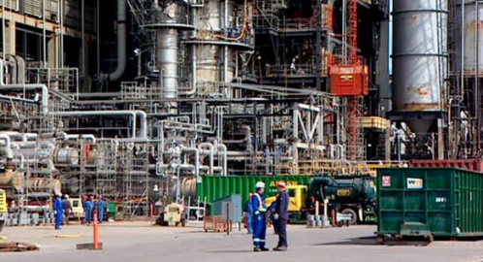

Gestión de Riesgos en Activos Industriales y Gestión de Cambios
Identificación de Peligros
Análisis de Riesgos
Toma de Acciones
Identificación de Peligros y Análisis de Riesgos
Toma de Acciones
Evaluación de Riesgos
¿qué puede ocurrir?
¿con qué Consecuencia?
¿con qué Exposición?
¿con qué Probabilidad?
¿Cuáles son las causas?
¿Cuáles las barreras de prevención?
¿Cuáles las barreras de mitigación?
¿cómo prevenir que ocurra?
¿cómo prevenir que se desarrolle?
¿cómo minimizar consecuencias?

Slide 5
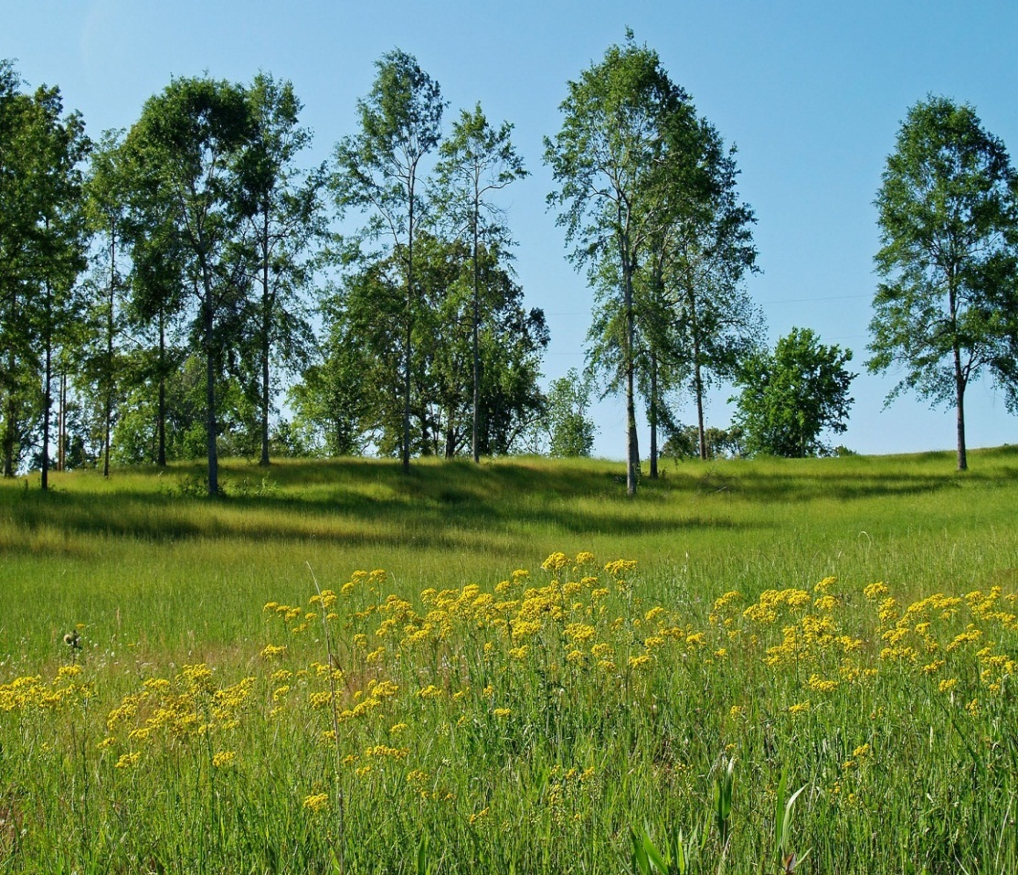


Gestión de Riesgos en Activos Industriales y Gestión de Cambios
COMUNIDAD
MEDIO AMBIENTE
INSTALACIONES
TRABAJADORES

Slide 6
Visión Global del Proceso
Gestión de Activo existente
Gestión de Activo existente
Activo Nuevo
Clasificación de Activo según Riesgo SyMA Intrínseco
Detección de necesidad de cambio
Clasificación de Activo según Riesgo SyMA Intrínseco
ANEXO I
Cantidad de Sustancia
Factor de Vulnerabilidad
Condiciones de Proceso
Condiciones de Perforación
ANEXO I
Cantidad de Sustancia
Factor de Vulnerabilidad
Condiciones de Proceso
Condiciones de Perforación
¿Modifica o incorpora sustancia?
no
¿Entidad suficiente?
no
si
¿Modifica diseño? ANEXO VI
no
ANEXO I
Cantidad de Sustancia
Factor de Vulnerabilidad
Condiciones de Proceso
Condiciones de Perforación
si
si
Activo de Nivel Superior de Riesgo
Activo de Nivel Inferior de Riesgo
Gestión del Riesgo en Cambios
ANEXO VII
Estudios de Riesgos PHA y acciones de reducción de riesgos durante todo el ciclo de vida del Activo.
Revisión periódica de estudios.
Proyecto de Nivel Superior de Riesgo
Proyecto de Nivel Inferior de Riesgo
Cambio de Nivel Superior de Riesgo
Cambio de Nivel Inferior de Riesgo
Modificación
Gestión del Cambio o Proyecto
Normas y procedimientos específicos
Gestión de Activo existente

Slide 7
Clasificación del Activo Industrial – Parámetros ANEXO I
1 Cantidad de Sustancia
3 Condiciones operativas (proceso, almacenamiento, ambientales)
Alineado con Res SRT 743/2003 y Seveso III (UE)
2 Factor de vulnerabilidad
4 Actividad de Perforación

Slide 8
Clasificación del Activo Industrial – Parámetros ANEXO I
1 Cantidad de Sustancia
Alineado con Res SRT 743/2003 y Seveso III (UE)
 | Sustancia | Columna 1 (toneladas) | Columna 2 (toneladas)
1 | XXXXXXXXXXXXXXX | #### | ####
2 | YYYYYYYYYYYYYYYY | ## | ###
Criterios:
Activos Existentes → Col1
Cambios → combinaciones
 | Clasificación de Sustancia | Columna 1 (toneladas) | Columna 2 (toneladas)
1 | XXXXXXXXXXXXXXX | #### | ####
2 | YYYYYYYYYYYYYYYY | ## | ###

Slide 9
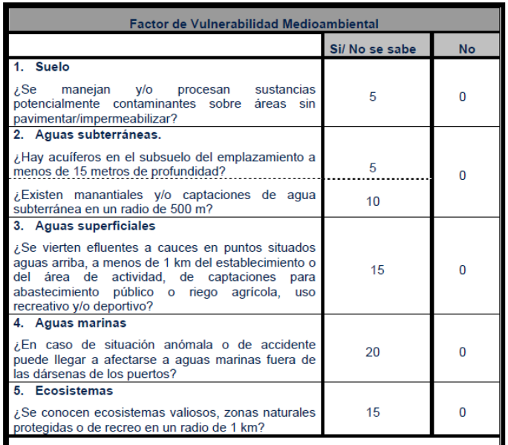
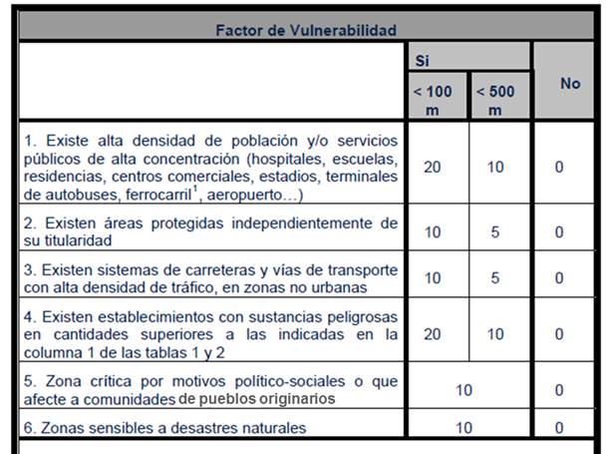


Clasificación del Activo Industrial – Parámetros ANEXO I
2 Factor de vulnerabilidad
posible afectación que se puede tener en el medio que lo rodea.
Criterios (tablas c/ puntaje):
Entorno social
Entorno ambiental

Slide 10
Clasificación del Activo Industrial – Parámetros ANEXO I
3 Condiciones operativas (proceso, almacenamiento, ambientales)
- Presión relativa de operación ≥ 50 bar (no aplicando a instalaciones de transporte de agua), o
- Presión relativa de operación en vacío, o
- Temperatura operación ≥ 250 ºC, o
- Se den temperaturas criogénicas, o
- Se puedan producir reacciones exotérmicas ,
- El negocio determine que la afectación del Activo Industrial genera pérdidas importantes (por ejemplo desde el punto de vista operacional o estratégico).

Slide 11
Clasificación del Activo Industrial – Parámetros ANEXO I
4 Actividad de Perforación
será clasificado como de Nivel Superior de Riesgo si se cumple, alguna de las siguientes condiciones:
- Distancia a zonas habitadas permanentemente < 1.500 m
- Pozos con presión anormal donde se requiere una densidad de lodo superior a 13 ppg para controlar la presión poral (no para la estabilidad el pozo).
- Ventana de operación reducida entre el peso del lodo y la presión del poro del pozo.
- Zona de perforación dentro de áreas legalmente protegidas o zonas sensibles ambientalmente (tales como zonas de mallines, planicie de inundación de ríos, distancia menor a 500 m. de cursos de agua (lagunas, lagos, río, mar, etc.)
- Fractura Hidráulica No Convencional (megafractura)
- Locación múltiple
- Necesidad de SIMOPS (Operaciones Simultaneas) Dos o tres compañías operando en locación, con múltiples posibilidades de operación o simultaneidad.
- OffShore. Cualquier pozo perforado desde una Unidad de Perforación Marina Móvil.
- Pozos de exploración con pocos o ningún dato de referencia para control.
- Pozos situados en áreas excepcionalmente sensibles desde el punto de vista ambiental.
- Pozos en los que se anticipa la presencia de H2S.
- Pozos con pérdida de circulación potencial severa, combinada con la presencia probable de hidrocarburos que fluyen naturalmente.
- Cualquier pozo en el que una combinación de riesgos anticipados se considere suficiente para garantizar la designación de pozo crítico de parte del Gerente de Perforación de YPF.
La naturaleza CRÍTICA del pozo deberá ser ilustrada claramente en el programa de Diseño y Perforación de Pozos definitivo.

Slide 12
Visión Global del Proceso
Gestión de Activo existente
Gestión de Activo existente
Activo Nuevo
Clasificación de Activo según Riesgo SyMA Intrínseco
Detección de necesidad de cambio
Clasificación de Activo según Riesgo SyMA Intrínseco
ANEXO I
Cantidad de Sustancia
Factor de Vulnerabilidad
Condiciones de Proceso
Condiciones de Perforación
ANEXO I
Cantidad de Sustancia
Factor de Vulnerabilidad
Condiciones de Proceso
Condiciones de Perforación
¿Modifica o incorpora sustancia?
no
¿Entidad suficiente?
no
si
¿Modifica diseño? ANEXO VI
no
ANEXO I
Cantidad de Sustancia
Factor de Vulnerabilidad
Condiciones de Proceso
Condiciones de Perforación
si
si
Activo de Nivel Superior de Riesgo
Activo de Nivel Superior de Riesgo
Activo de Nivel Inferior de Riesgo
Activo de Nivel Inferior de Riesgo
Gestión del Riesgo en Cambios
ANEXO VII
Estudios de Riesgos PHA y acciones de reducción de riesgos durante todo el ciclo de vida del Activo.
Revisión periódica de estudios.
Proyecto de Nivel Superior de Riesgo
Proyecto de Nivel Inferior de Riesgo
Cambio de Nivel Superior de Riesgo
Cambio de Nivel Inferior de Riesgo
Modificación
Gestión del Cambio o Proyecto
Normas y procedimientos específicos
Gestión de Activo existente

Slide 13
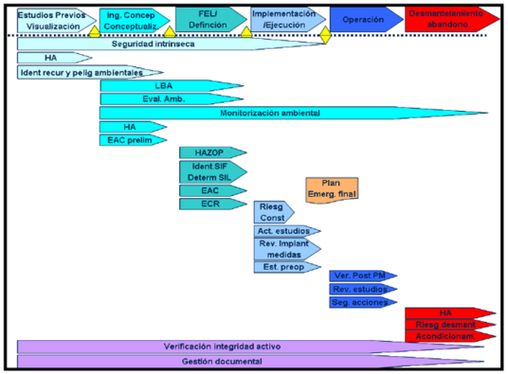
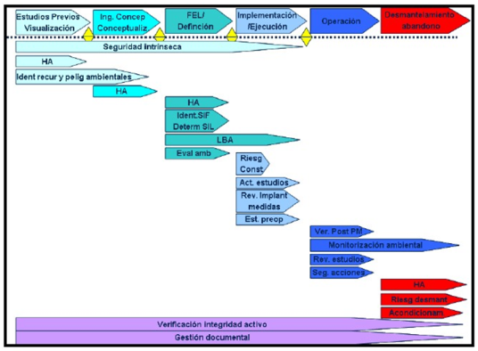
Clasificación del Activo Industrial - Implicancia
Ciclo de vida
E S T U D I O S P H A / ARP
Nivel Superior de Riesgo
ANEXO I
Cantidad de Sustancia
Factor de Vulnerabilidad
Condiciones de Proceso
Condiciones de Perforación
Nivel Inferior de Riesgo

Slide 14
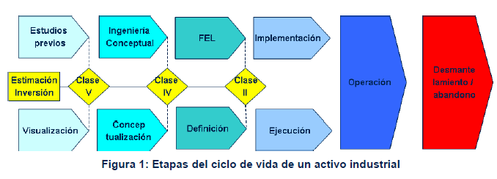
Ciclo de vida de un Activo Industrial
Análisis de viabilidad del proyecto
Análisis de opciones de desarrollo del proyecto
Ingeniería Básica y comienzo de Ing. de Detalle. Toma de decisión final
Ing. de Detalle. Compra construcción. Puesta en marcha
Etapa productiva del Activo
Operaciones para cierre y clausura del A.I.

Slide 15
Visión Global del Proceso
Gestión de Activo existente
Gestión de Activo existente
Activo Nuevo
Clasificación de Activo según Riesgo SyMA Intrínseco
Detección de necesidad de cambio
Clasificación de Activo según Riesgo SyMA Intrínseco
ANEXO I
Cantidad de Sustancia
Factor de Vulnerabilidad
Condiciones de Proceso
Condiciones de Perforación
ANEXO I
Cantidad de Sustancia
Factor de Vulnerabilidad
Condiciones de Proceso
Condiciones de Perforación
¿Modifica o incorpora sustancia?
no
¿Entidad suficiente?
no
si
¿Modifica diseño? ANEXO VI
no
ANEXO I
Cantidad de Sustancia
Factor de Vulnerabilidad
Condiciones de Proceso
Condiciones de Perforación
si
si
Activo de Nivel Superior de Riesgo
Activo de Nivel Superior de Riesgo
Activo de Nivel Inferior de Riesgo
Activo de Nivel Inferior de Riesgo
Gestión del Riesgo en Cambios
ANEXO VII
Estudios de Riesgos PHA y acciones de reducción de riesgos durante todo el ciclo de vida del Activo.
Revisión periódica de estudios.
Estudios de Riesgos PHA y acciones de reducción de riesgos durante todo el ciclo de vida del Activo.
Revisión periódica de estudios.
Proyecto de Nivel Superior de Riesgo
Proyecto de Nivel Inferior de Riesgo
Cambio de Nivel Superior de Riesgo
Cambio de Nivel Inferior de Riesgo
Modificación
Gestión del Cambio o Proyecto
Normas y procedimientos específicos
Gestión de Activo existente

Slide 16
Actividades PHA – Nivel Superior de Riesgo

Slide 17
Actividades PHA – Nivel Inferior de Riesgo

Slide 18
Estudios PHA (Process Hazard Analisys) - Metodologías
Seguridad Intrínseca del diseño
HA
HAZID (HAZard IDentification)
CHECK LIST (Listas de Chequeo)
WHAT IF (¿Qué pasa si…?)
FMEA (Failure Modes and Effects Analysis)
HAZOP (HAZard and OPerability analysis)
Estudio de Alcance de Consecuencias, (EAC)
Estudios Cuantitativos de Riesgos (ECR)
Identificación SIF, determinación del Nivel de SIL.
Línea Base Ambiental (LBA) - cuando existan requisitos legales o para instalaciones nuevas en emplazamientos nuevos o por decisión de la Unidad de Negocio.
Estudio de Impacto Ambiental

Slide 19
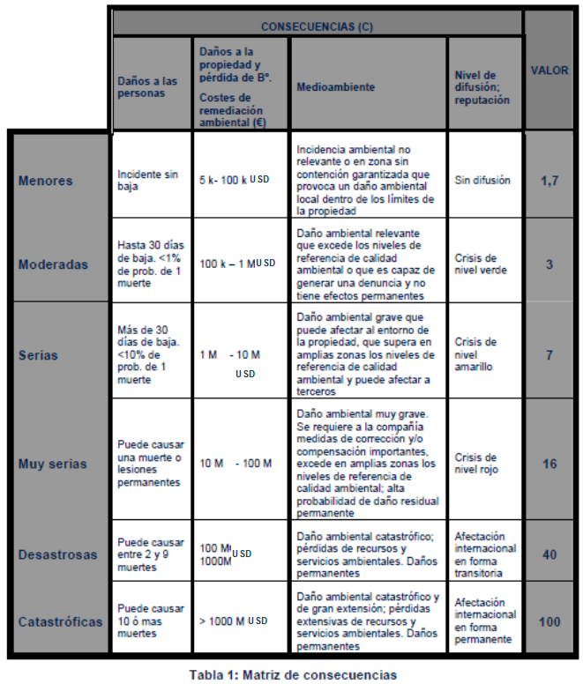
Estudios PHA (Process Hazard Analisys) – Evaluación de Riesgos
Método CEL : Evaluación del Riesgo
Riesgo = Consecuencia x Exposición x Probabilidad
Consecuencias
Exposición
Likelihood (Probabilidad)
Matriz Consecuencias: Se debe seleccionar, de cada columna, la consecuencia que aplique y tomar el valor más alto de todos.

Slide 20
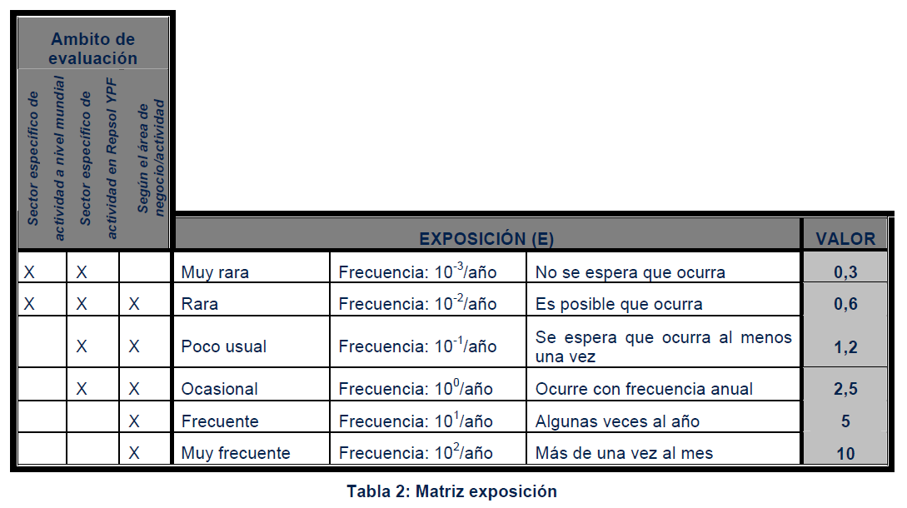
Estudios PHA (Process Hazard Analisys) – Evaluación de Riesgos
Método CEL : Evaluación del Riesgo
Riesgo = Consecuencia x Exposición x Probabilidad
Matriz Exposición: Esta matriz determina la frecuencia con la que podría ocurrir el evento iniciador en el ámbito de evaluación.
YPF

Slide 21
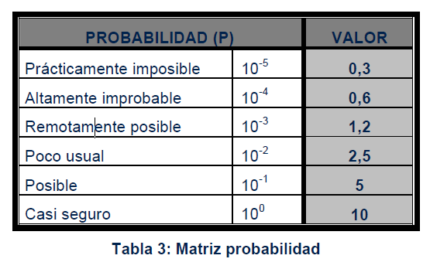
Estudios PHA (Process Hazard Analisys) – Evaluación de Riesgos
Método CEL : Evaluación del Riesgo
Riesgo = Consecuencia x Exposición x Probabilidad
Matriz Probabilidad: Esta matriz recoge la probabilidad de que, una vez desarrollado el evento iniciador, se alcance una determinada consecuencia. La probabilidad debe estudiarse independientemente para cada consecuencia.

Slide 22
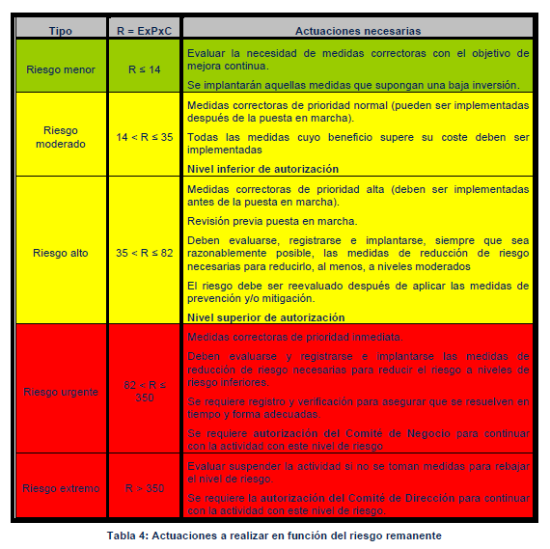
Estudios PHA (Process Hazard Analisys) – Evaluación de Riesgos
Método CEL : Desarrollo y priorización de acciones
Riesgo = Consecuencia x Exposición x Probabilidad
Niveles de autorización
A establecer por el Resp. A.I.
A establecer por el Resp. A.I.
Comité de Negocio
Comité de Dirección

Slide 23
Visión Global del Proceso
Gestión de Activo existente
Gestión de Activo existente
Activo Nuevo
Detección de necesidad de cambio
Clasificación de Activo según Riesgo SyMA Intrínseco
Detección de necesidad de cambio
Clasificación de Activo según Riesgo SyMA Intrínseco
ANEXO I
Cantidad de Sustancia
Factor de Vulnerabilidad
Condiciones de Proceso
Condiciones de Perforación
ANEXO I
Cantidad de Sustancia
Factor de Vulnerabilidad
Condiciones de Proceso
Condiciones de Perforación
¿Modifica o incorpora sustancia?
¿Modifica o incorpora sustancia?
no
¿Entidad suficiente?
¿Entidad suficiente?
no
si
¿Modifica diseño? ANEXO VI
¿Modifica diseño? ANEXO VI
no
ANEXO I
Cantidad de Sustancia
Factor de Vulnerabilidad
Condiciones de Proceso
Condiciones de Perforación
si
ANEXO I
Cantidad de Sustancia
Factor de Vulnerabilidad
Condiciones de Proceso
Condiciones de Perforación
si
Activo de Nivel Superior de Riesgo
Activo de Nivel Superior de Riesgo
Activo de Nivel Inferior de Riesgo
Activo de Nivel Inferior de Riesgo
Gestión del Riesgo en Cambios
ANEXO VII
Estudios de Riesgos PHA y acciones de reducción de riesgos durante todo el ciclo de vida del Activo.
Revisión periódica de estudios.
Estudios de Riesgos PHA y acciones de reducción de riesgos durante todo el ciclo de vida del Activo.
Revisión periódica de estudios.
Proyecto de Nivel Inferior de Riesgo
Proyecto de Nivel Superior de Riesgo
Proyecto de Nivel Inferior de Riesgo
Cambio de Nivel Superior de Riesgo
Cambio de Nivel Inferior de Riesgo
Modificación
Proyecto de Nivel Superior de Riesgo
Gestión del Cambio o Proyecto
Normas y procedimientos específicos
Gestión del Cambio o Proyecto
Gestión de Activo existente
Gestión de Activo existente

Slide 24
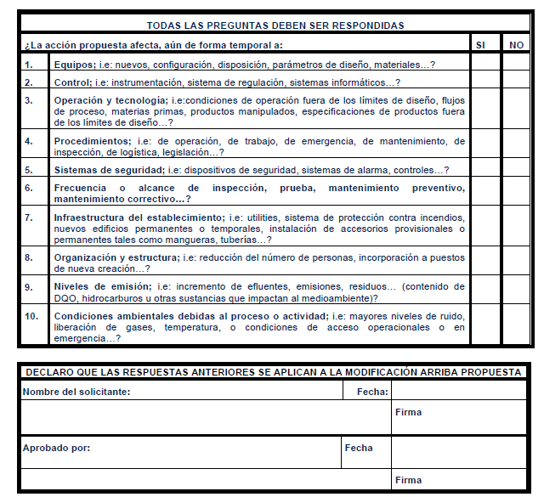
Gestión de Cambios - ¿Modifica Diseño?
Lista de Verificación
Una respuesta SI en cualquier pregunta indica que es un Cambio

Slide 25
Visión Global del Proceso
Gestión de Activo existente
Gestión de Activo existente
Activo Nuevo
Detección de necesidad de cambio
Clasificación de Activo según Riesgo SyMA Intrínseco
Detección de necesidad de cambio
Clasificación de Activo según Riesgo SyMA Intrínseco
ANEXO I
Cantidad de Sustancia
Factor de Vulnerabilidad
Condiciones de Proceso
Condiciones de Perforación
ANEXO I
Cantidad de Sustancia
Factor de Vulnerabilidad
Condiciones de Proceso
Condiciones de Perforación
¿Modifica o incorpora sustancia?
¿Modifica o incorpora sustancia?
no
¿Entidad suficiente?
¿Entidad suficiente?
no
si
¿Modifica diseño? ANEXO VI
¿Modifica diseño? ANEXO VI
no
ANEXO I
Cantidad de Sustancia
Factor de Vulnerabilidad
Condiciones de Proceso
Condiciones de Perforación
si
ANEXO I
Cantidad de Sustancia
Factor de Vulnerabilidad
Condiciones de Proceso
Condiciones de Perforación
si
Activo de Nivel Superior de Riesgo
Activo de Nivel Superior de Riesgo
Activo de Nivel Inferior de Riesgo
Activo de Nivel Inferior de Riesgo
Gestión del Riesgo en Cambios
ANEXO VII
Gestión del Riesgo en Cambios
ANEXO VII
Estudios de Riesgos PHA y acciones de reducción de riesgos durante todo el ciclo de vida del Activo.
Revisión periódica de estudios.
Estudios de Riesgos PHA y acciones de reducción de riesgos durante todo el ciclo de vida del Activo.
Revisión periódica de estudios.
Proyecto de Nivel Inferior de Riesgo
Proyecto de Nivel Superior de Riesgo
Proyecto de Nivel Inferior de Riesgo
Cambio de Nivel Superior de Riesgo
Cambio de Nivel Inferior de Riesgo
Modificación
Proyecto de Nivel Superior de Riesgo
Gestión del Cambio o Proyecto
Normas y procedimientos específicos
Gestión del Cambio o Proyecto
Gestión de Activo existente
Gestión de Activo existente

Slide 26
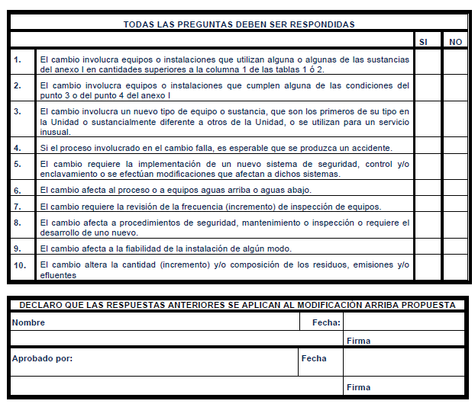
Gestión de Cambios - ¿Nivel de Riesgo?
Lista de Verificación
Una respuesta SI en cualquier pregunta indica que es un Cambio de Nivel Superior de Riesgo. Necesidad de realizar Estudio HA.

Slide 27
Visión Global del Proceso
Gestión de Activo existente
Gestión de Activo existente
Activo Nuevo
Detección de necesidad de cambio
Clasificación de Activo según Riesgo SyMA Intrínseco
Detección de necesidad de cambio
Clasificación de Activo según Riesgo SyMA Intrínseco
ANEXO I
Cantidad de Sustancia
Factor de Vulnerabilidad
Condiciones de Proceso
Condiciones de Perforación
ANEXO I
Cantidad de Sustancia
Factor de Vulnerabilidad
Condiciones de Proceso
Condiciones de Perforación
¿Modifica o incorpora sustancia?
¿Modifica o incorpora sustancia?
no
¿Entidad suficiente?
¿Entidad suficiente?
no
si
¿Modifica diseño? ANEXO VI
¿Modifica diseño? ANEXO VI
no
ANEXO I
Cantidad de Sustancia
Factor de Vulnerabilidad
Condiciones de Proceso
Condiciones de Perforación
si
ANEXO I
Cantidad de Sustancia
Factor de Vulnerabilidad
Condiciones de Proceso
Condiciones de Perforación
si
Activo de Nivel Superior de Riesgo
Activo de Nivel Superior de Riesgo
Activo de Nivel Inferior de Riesgo
Activo de Nivel Inferior de Riesgo
Subproceso de Gestión de Cambios
Gestión del Riesgo en Cambios
ANEXO VII
Gestión del Riesgo en Cambios
ANEXO VII
Estudios de Riesgos PHA y acciones de reducción de riesgos durante todo el ciclo de vida del Activo.
Revisión periódica de estudios.
Estudios de Riesgos PHA y acciones de reducción de riesgos durante todo el ciclo de vida del Activo.
Revisión periódica de estudios.
Proyecto de Nivel Inferior de Riesgo
Cambio de Nivel Superior de Riesgo
Cambio de Nivel Inferior de Riesgo
Proyecto de Nivel Superior de Riesgo
Proyecto de Nivel Inferior de Riesgo
Cambio de Nivel Superior de Riesgo
Cambio de Nivel Inferior de Riesgo
Modificación
Proyecto de Nivel Superior de Riesgo
Gestión del Cambio o Proyecto
Normas y procedimientos específicos
Gestión del Cambio o Proyecto
Gestión de Activo existente
Gestión de Activo existente

Slide 28
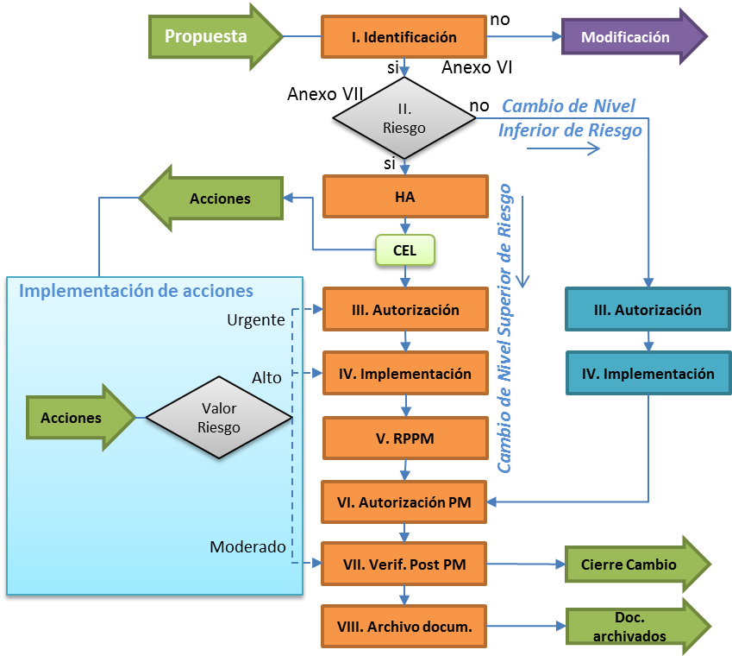
Gestión de Cambios - Subproceso
Vocabulario:
HA: Análisis de Peligros
CEL: método de evaluación de Riesgos
RPPM: Revisión Pre Puesta en Marcha
PM: Puesta en Marcha

Slide 29
Gestión de Cambios – Cambios Organizacionales
Pueden ser:
Cambio o Asignación de una persona a un puesto. debe ser tratado como una modificación, atento a procedimiento específico de Recursos Humanos, validando competencias de la persona versus competencias requeridas por el puesto de trabajo.
Cambio de la estructura organizacional. representa un cambio en alguna parte del organigrama de la compañía, que a su vez debe quedar definido si se trata de un Cambio de Nivel Inferior de Riesgo o de Nivel Superior de Riesgo (de acuerdo al alcance y posible impacto en la organización). Y de acuerdo al nivel de riesgo, los pasos diferenciados a seguir en cuanto a la profundidad del análisis de riesgos.

Slide 30

Visión Global del Proceso
Gestión de Activo existente
Activo Nuevo
Activo Nuevo
Clasificación de Activo según Riesgo SyMA Intrínseco
Detección de necesidad de cambio
ANEXO I
Cantidad de Sustancia
Factor de Vulnerabilidad
Condiciones de Proceso
Condiciones de Perforación
¿Modifica o incorpora sustancia?
no
¿Entidad suficiente?
no
si
¿Modifica diseño? ANEXO VI
¿Quién lo hace?
no
ANEXO I
Cantidad de Sustancia
Factor de Vulnerabilidad
Condiciones de Proceso
Condiciones de Perforación
si
si
Activo de Nivel Superior de Riesgo
Activo de Nivel Inferior de Riesgo
Gestión del Riesgo en Cambios
ANEXO VII
Estudios de Riesgos PHA y acciones de reducción de riesgos durante todo el ciclo de vida del Activo.
Revisión periódica de estudios.
Proyecto de Nivel Superior de Riesgo
Proyecto de Nivel Inferior de Riesgo
Cambio de Nivel Superior de Riesgo
Cambio de Nivel Inferior de Riesgo
Modificación
Gestión del Cambio o Proyecto
Normas y procedimientos específicos
Gestión de Activo existente

Slide 31

Gestión de Riesgos en Activos Industriales y Gestión de Cambios
Gestión de Activo existente
Activo Nuevo
Clasificación de Activo según Riesgo SyMA Intrínseco
Detección de necesidad de cambio
ANEXO I
Cantidad de Sustancia
Factor de Vulnerabilidad
Condiciones de Proceso
Condiciones de Perforación
¿Modifica o incorpora sustancia?
no
¿Entidad suficiente?
no
si
¿Modifica diseño? ANEXO VI
no
ANEXO I
Cantidad de Sustancia
Factor de Vulnerabilidad
Condiciones de Proceso
Condiciones de Perforación
si
si
Activo de Nivel Superior de Riesgo
Activo de Nivel Inferior de Riesgo
Gestión del Riesgo en Cambios
ANEXO VII
Estudios de Riesgos PHA y acciones de reducción de riesgos durante todo el ciclo de vida del Activo.
Revisión periódica de estudios.
Proyecto de Nivel Superior de Riesgo
Proyecto de Nivel Inferior de Riesgo
Cambio de Nivel Superior de Riesgo
Cambio de Nivel Inferior de Riesgo
Modificación
Gestión del Cambio o Proyecto
Normas y procedimientos específicos
Gestión de Activo existente

Slide 32
gracias

